Slide 1

Taller de computación: Optimizar y utilizar implementos y maquinarias para corta
Curso | 4° Medio | Actividad con nota | X | Si |  | No
Módulo | Cultivo de Praderas y Forrajes | Horas requeridas | 2 horas
Objetivos de Aprendizaje |  | Aprendizajes Esperados
OA 6 Aplicar técnicas de cultivo y conservación de forrajes para su uso en la alimentación animal. |  | Acondiciona y conserva el forraje, para usarlo en la explotación pecuaria respetando la normativa de higiene y seguridad.

Slide 2
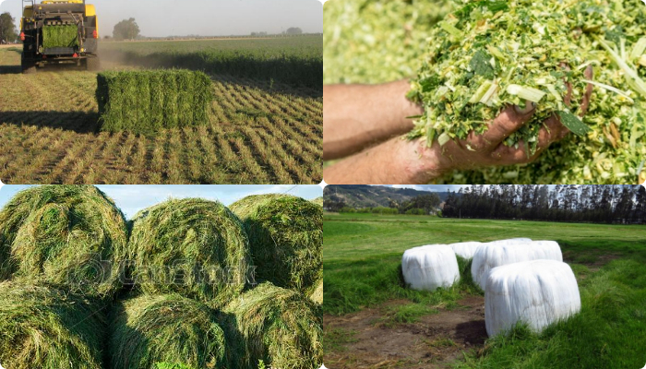
Conservación de forraje

Slide 3
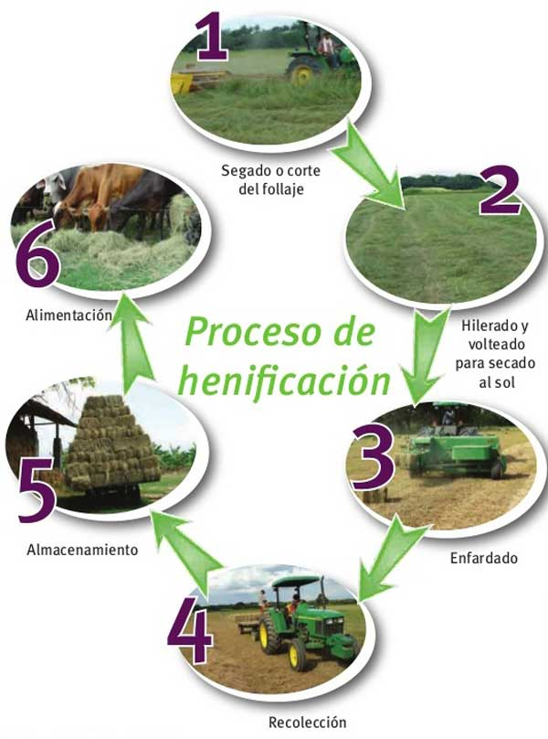
Henificación

Slide 4
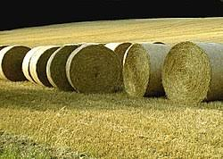
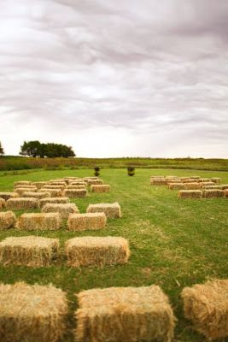
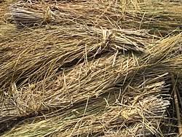
Tipos fardos

Slide 5
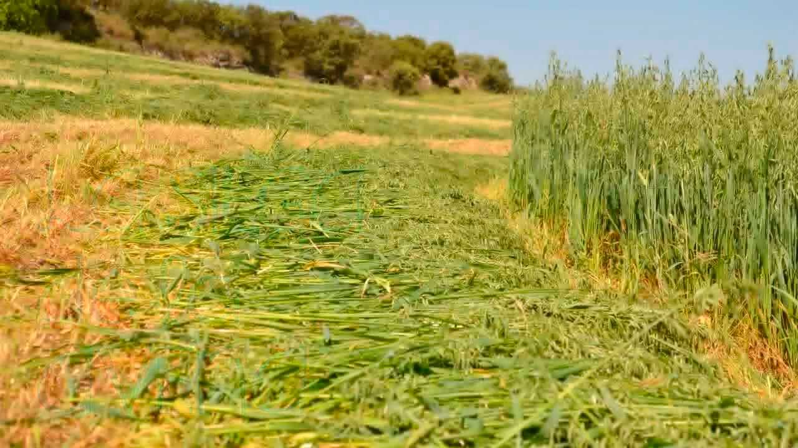
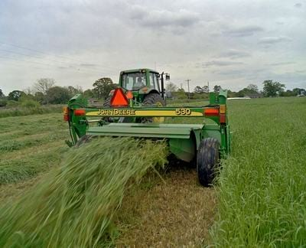
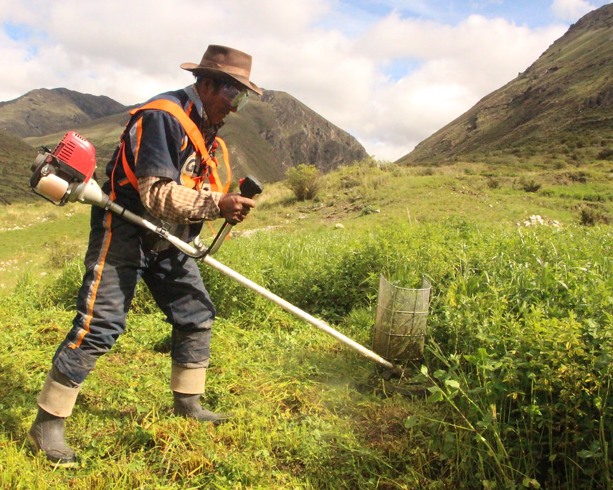
Factores que determinan la calidad del heno
La composición botánica y el estado de madurez de la pradera al momento de cosecha
Los métodos empleados para corte, secado y recolección
El clima en el momento de la conservación

Slide 6
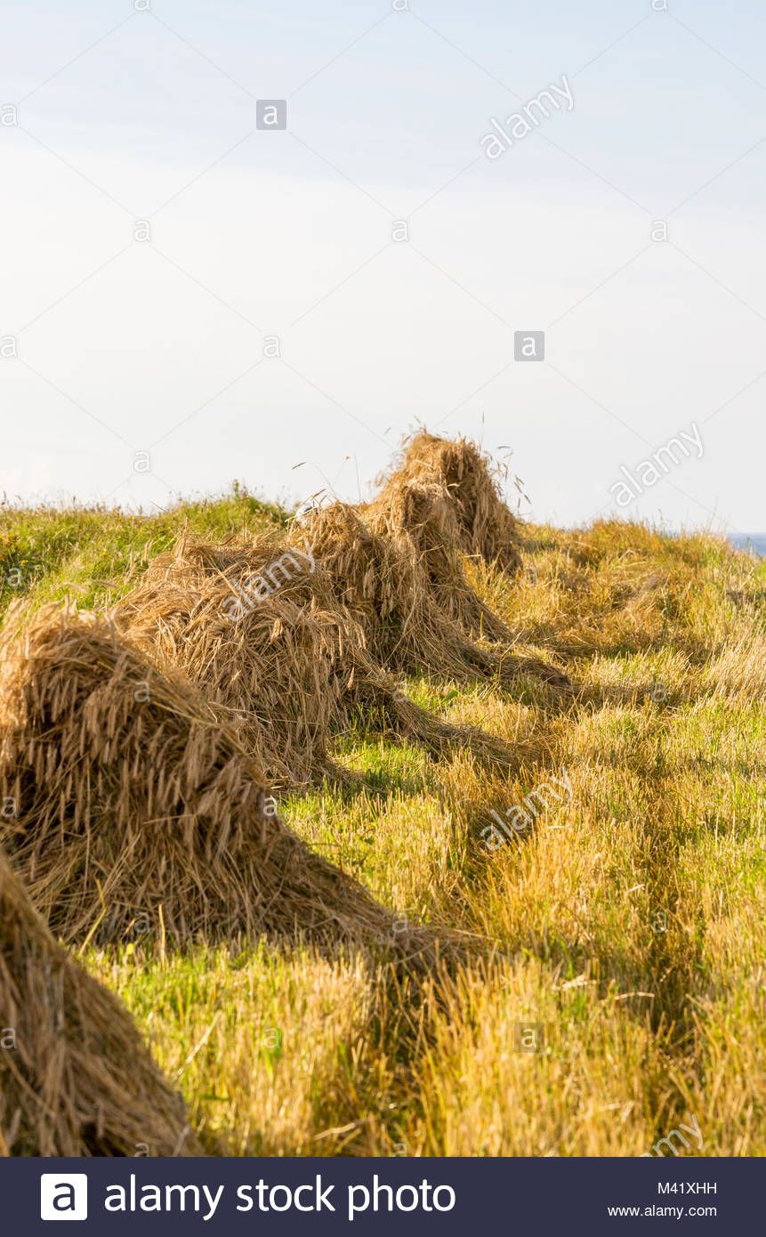
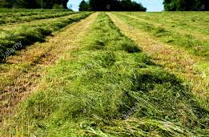
Secado del heno

Slide 7
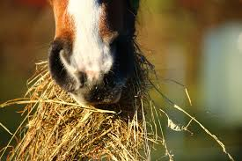
Criterios considerables en la confección de un buen heno baja estándares de calidad:
Contenido de hojas: Debe tener una alta proporción de hojas, debe ser manejado en el momento de corte, manejo del hilerado y hora en que se realiza la cosecha.
Aroma: Un buen proceso de secado tiene directa relación con el aroma agradable que pueda presentar el heno. Jamás debe presentar olor azumagado o húmedo
Color: verde intenso, indica alto contenido de vitamina A
Presencia de malezas y hongos: presencia de malezas afecta la calidad del heno se recomienda realizar un control químico antes del rezago de la pradera a henificar. Además, que no debe generarse un color blanquecino y mal olor del heno.
Contenido de humedad: No menor al 15% del punto de vista de conservación y nutrición.

Slide 8
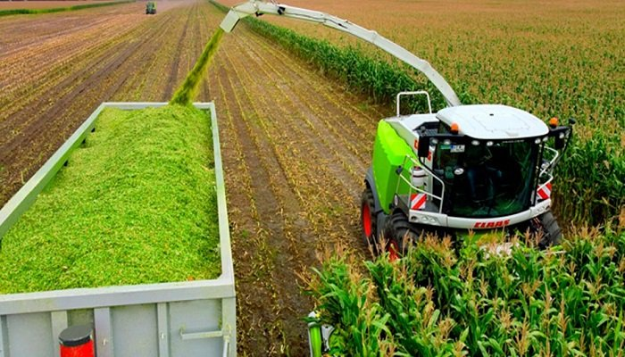
Ensilaje

Slide 9
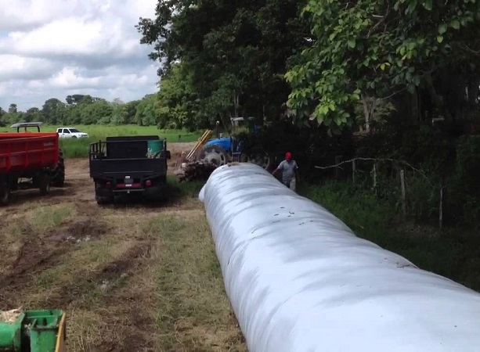
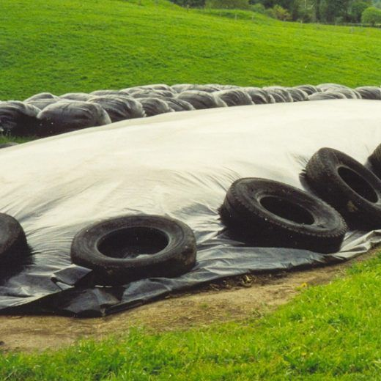
Condiciones necesarias para lograr un buen proceso de conservación
Mantener ausencia de oxígeno para limitar las pérdidas por respiración, compactando bien el forraje y expulsando el aire
Favorecer una fermentación láctica, impidiendo el desarrollo de fermentaciones indeseables.

Slide 10
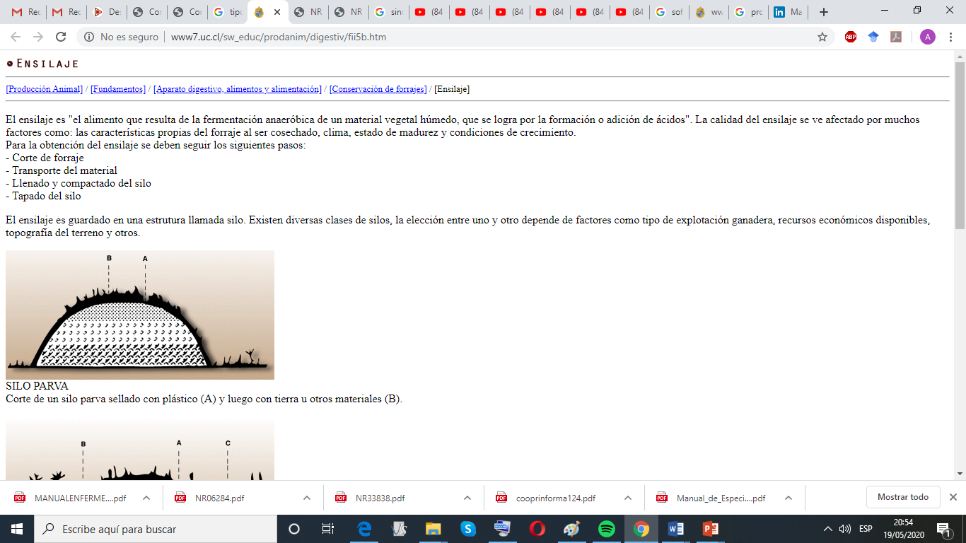
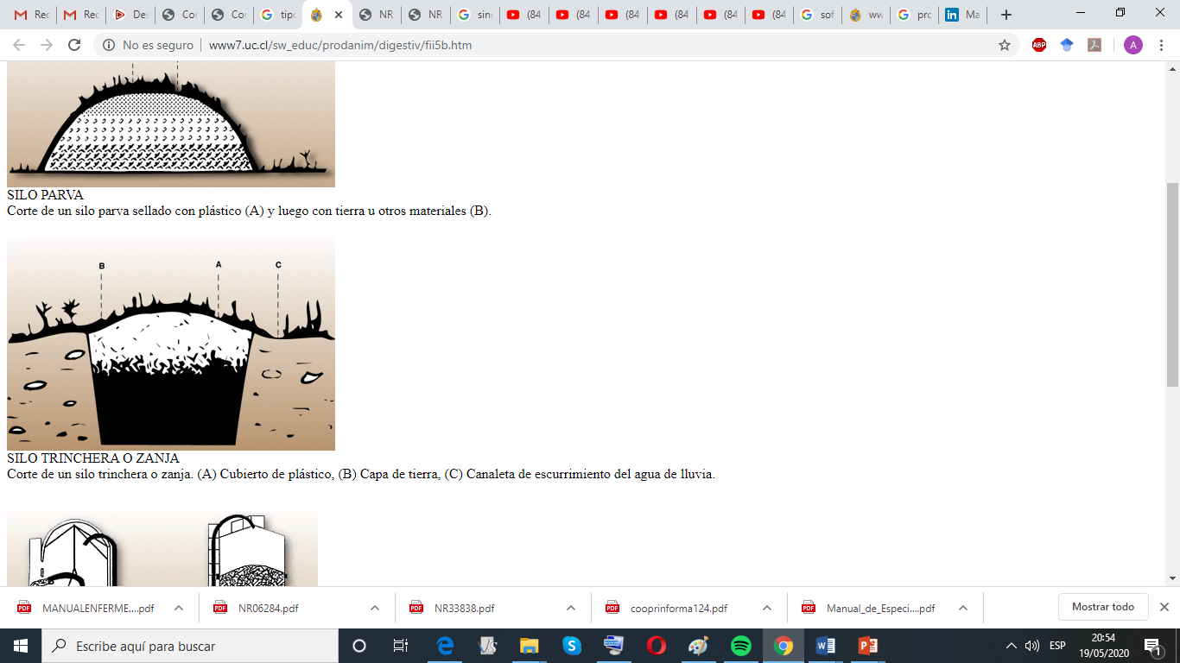
Tipos de silo

Slide 11
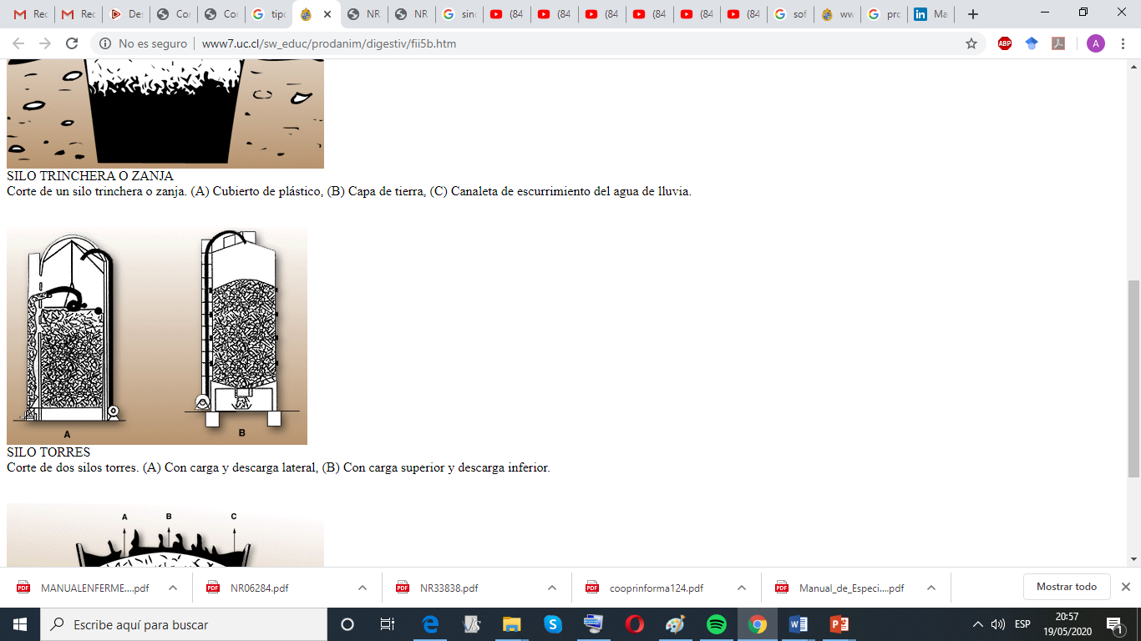
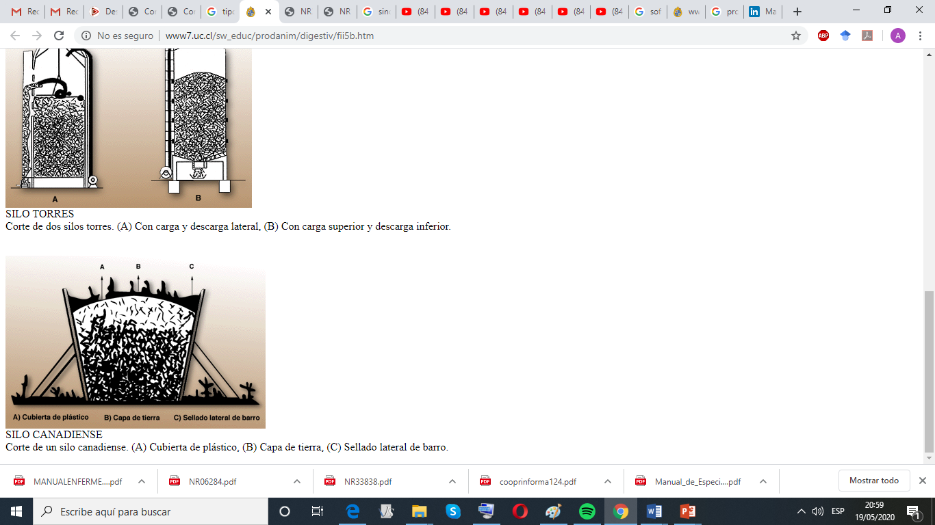
Tipos de silo

Slide 12
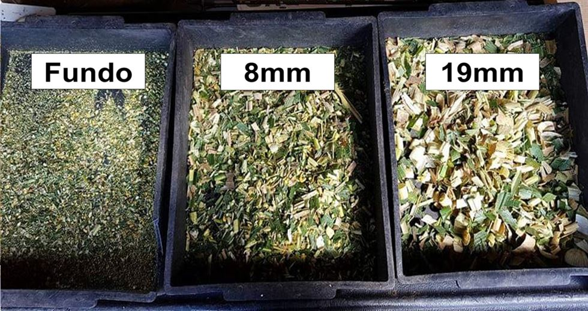
Tamaño de picado

Slide 13
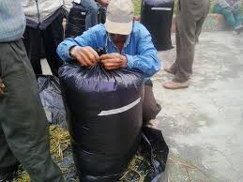
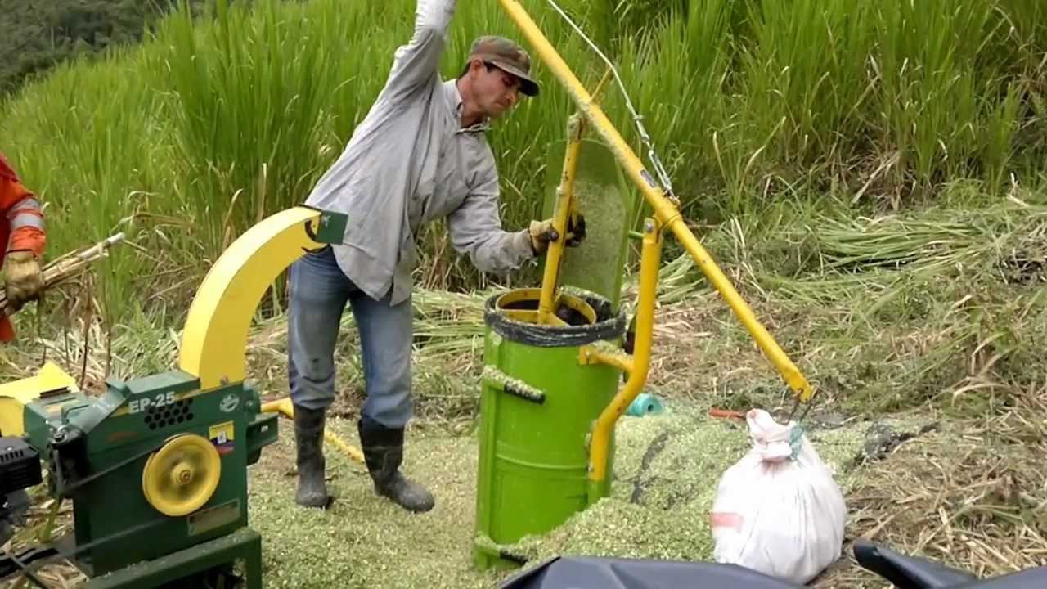
Compactado y sellado

Slide 14
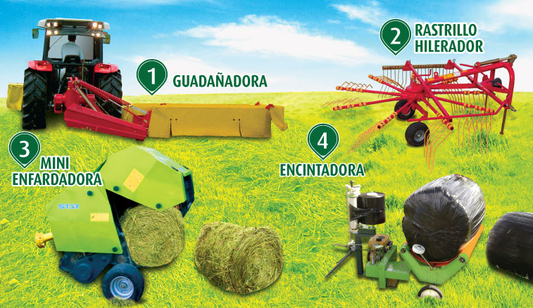
Maquinaria para henolaje

Slide 15
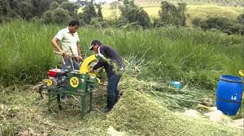

Maquinaria para Ensilaje

Slide 16

Videos

Slide 17


Slide 18
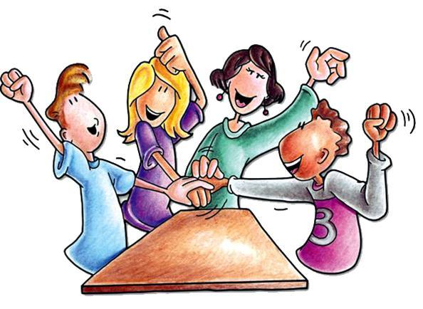
Actividad
Confeccionar una tabla comparativa entre los procesos de ensilaje y henificación de especies forrajeras
Describir secuencialmente las actividades para la producción de heno y ensilaje
Describir las ventajas y desventajas de producción de heno y ensilaje

